Slide 1
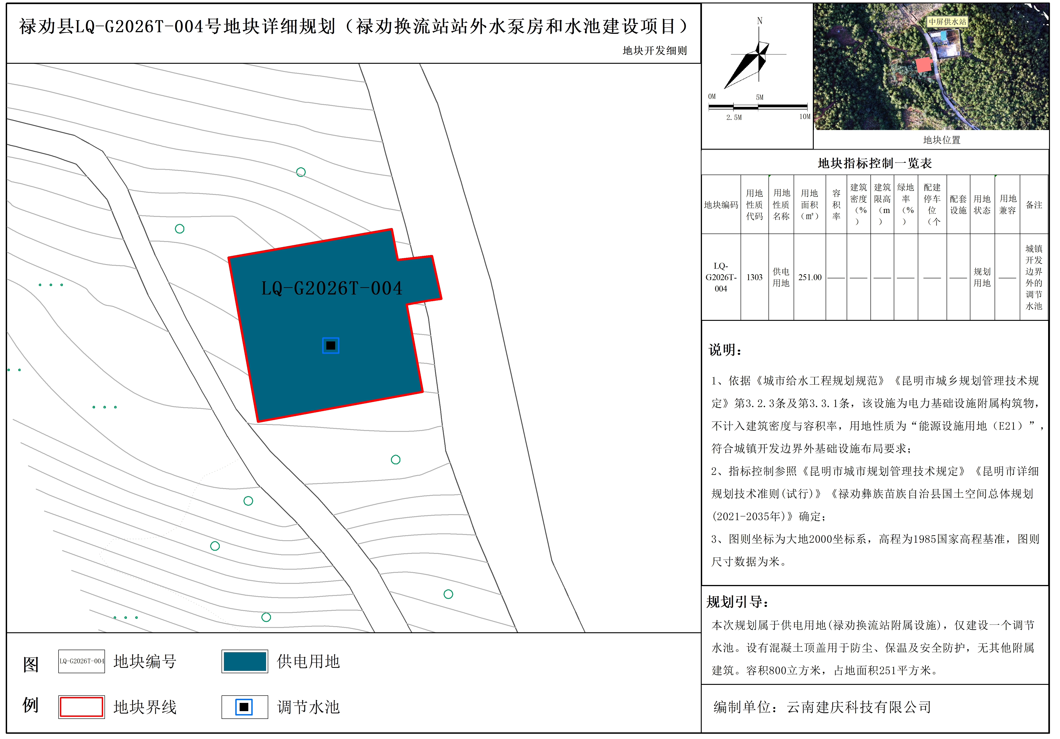
禄劝彝族苗族自治县自然资源局行政审批公示
禄劝县LQ-G2026T-004号地块详细规划
项目名称：禄劝县LQ-G2026T-004号地块详细规划
公示单位：禄劝彝族苗族自治县自然资源局
公示类别：详细规划
公示时间：2026.6.8—2026.7.7
公示网址：http://www.kmlq.gov.cn/
对以上公示项目如有异议，请在公示期限内以书面形式将意见和建议反馈到禄劝彝族苗族自治县自然资源局。（联系电话：68913475）
项目用地位置图
项目简介：位于禄劝县中屏镇德茂井村民委员会，距离中屏镇政府约1.5km。用地面积：251平方米；用地性质：供电用地。
禄劝彝族苗族自治县自然资源局

